Slide 1
ORTOPEDİK ENGELLİLERDE FİZİKSEL AKTİVİTE
ÖĞR.GÖR.CEM SAMUT

Slide 2
Bedensel engelli bir bireyin aktiviteleri, sahip olduğu engele bağlı olarak kısıtlanmakta, mimari engeller, egzersiz, fiziksel aktivite ve spor konusundaki bilgi eksikliği fiziksel performansını istediği gibi geliştirmesine izin vermemektedir.
Engelli bireylerin toplumun geneline göre aktivite düzeylerinin daha düşük olduğu bilinmekte ve düşük aktivite düzeyine bağlı ek sağlık problemleri görülebilmektedir.

Slide 3
Bedensel engellilerin bu problemlerle baş edebilmesinde en etkin yolun, fiziksel aktivite ve spor olduğu bilinmektedir.
Örneğin; tekerlekli sandalyeye bağımlı engellilerde fiziksel aktivite, oluşabilecek sağlık problemlerini en aza indirilebilmektedir. Omurilik yaralanmasından sonra, etkilenmiş kol ve bacakları hareket ettiren kaslar kuvvetsizlik nedeniyle aktif olarak kullanılamazlar. Kas hareketlerindeki bu zayıflık omurilik yaralanmalarından sonra görülen kontraktür, spastisite, derin ven trombozu, ayak ve bacaklarda ödem gibi bazı sağlık problemlerin oluşmasında rol oynar. Bunlar fiziksel aktivite ve fonksiyonel kısıtlılıkları gidermeye yönelik tedavi edici egzersizlerle önlenebilir.

Slide 4
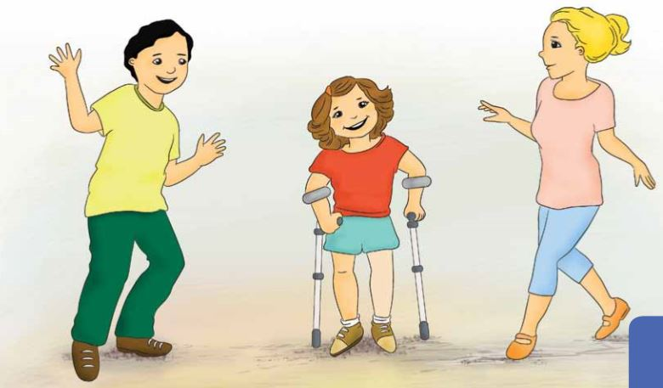
Engelli bireylerin fiziksel aktivite ve sportif programlara katılımlarındaki temel hedef, daha bağımsız daha sağlıklı bir yaşam sürmelerine yardımcı olmak ve toplumsal katılımlarını artırmaktır.

Slide 5
Bedensel Engelliler için Aktivite Gereksinimi ve Güvenlik Önlemleri
Yapmakta olduğunuz fiziksel aktiviteleri tespit edin.
Fiziksel aktiviteye başlamadan önce mutlaka sizi takip eden hekim ve sağlık personelini bilgilendirin, hangi aktiviteleri yapabileceğiniz konusunda bilgi alın ve kısa ve uzun dönem hedeflerinizi belirleyin.
Fiziksel aktiviteye kısa sürelerle dereceli olarak başlayın ve süresini yavaş yavaş arttırarak devam edin.

Slide 6
4. Kalp hızınızın aşırı artması, nefes nefese kalmanız, ağrı ve rahatsızlık hissetmeniz, aşırı yorulmanız durumunda aktiviteyi sonlandırın.
5. Yapacağınız aktivitenin şiddeti aktivite sırasında yanınızdaki ile konuşabilmenizi engellemeyecek düzeyde olmalıdır.
6. Fiziksel aktivite sırasında kullanılan ortez, protez ve/veya yardımcı cihazların emniyetli bir şekilde kendinize ve çevrenizdekilere zarar vermeyecek şekilde bağlanması, takılması veya kullanılmasına özen gösterin.

Slide 7
Aktivitelerin Şiddeti ve Süresi
Bedensel engelli bireyler haftada 3 gün, günde en az 30 dakika orta şiddette veya 20 dakika yüksek şiddetli aktivite yapabilirler. Örneğin tekerlekli sandalyeye bağımlı bir bireyin günde 30-40 dakika tekerlekli sandalye kullanması, orta şiddette fiziksel aktivite kabul edilirken, 20 dakika tekerlekli sandalye basketbol oynaması yüksek şiddette aktivite olarak kabul edilebilir.
Aktivitenin en ideali, düzenli olarak yapılanıdır. Bireyler, güvenli yapılan tüm aktivitelere katılabilirler. Aktiviteler eğlendirici hâle getirebilirler (yürüme, tekerlekli sandalye kullanma, dans gibi).

Slide 8
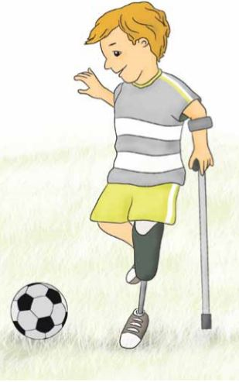
Engelli olmayan çocuklar sokakta, okul bahçesinde spor ve fiziksel aktivite yapma imkânına sahipken, engelli çocukların aynı fırsatlara sahip olmaması onları hareketsiz bireyler yapmaktadır. Bu yüzden okullar personel ve araç yönünden donatılmalı ve spor aktiviteleri yönünden de bilgilendirilmelidir.
Adapte edilmiş fiziksel eğitim programları uygulanabilir. Aktiviteler günlük sınıf aktiviteleri olabileceği gibi küçük grupları içeren şekilde de düzenlenebilir. Normal ders programı içindeki ders saatinde grup aktivitesi şeklinde uygulanabildiği gibi ihtiyacı olan çocuğa kişisel olarak düzenlenebilir.

Slide 9
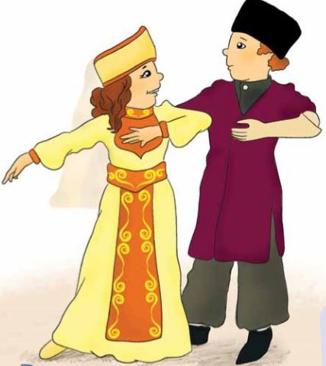
Engelli çocukları daha aktif hâle getirmek için; okul çevresinin, parkların, spor salonlarının onların da yararlanabileceği şekilde düzenlenmesi, doğru yönlendirme ve uygun spor branşı için eğitimli uzman kişilerin görev alması ve adapte edilmiş fiziksel eğitim programlarının okulda uygulanmasına olanak sağlanması gibi konulara dikkat edilmelidir.
Çocuğun ilgilendiği herhangi bir aktivite çocuğun kendine güvenini sağlayacak ve gelişimine yardımcı olacaktır.

Slide 10
Çocuğunuza sevgi ve yardım duygularıyla yaklaşarak evdeki günlük aktiviteleri beraber yapmaya çalışın.
Evde yaptığınız işlerin hepsi, özel ihtiyaçları olan çocuğunuzun dünyayı daha iyi tanımasına yardımcı olacaktır. Örneğin; ona ışığı açmak, masayı hazırlamak veya yatağı düzeltmek için neler yaptığınızı anlatabilirsiniz.
Her tabağın yanına kaşık koymak, kurabiyeleri getirmek veya çamaşır sepetine çamaşırları koymak gibi basit görevler verebilirsiniz.
- Çocuğunuzun kendi yapabileceği aktiviteleri asla siz üstlenmeyin. Örneğin; bacaklarında ortopedik bozukluk var, ancak ellerini kullanabiliyorsa çoraplarını siz giydirmeyin ya da yemeğini siz yedirmeyin.

Slide 11
Bedensel engellilerde fiziksel aktivitenin en güzel örneklerinden biri de spordur. Spora katılım, sosyal entegrasyonu, kendini kabul etme, sosyal yeteneklerin gelişmesi yanında engelli ve engelli olmayan bireylerin kaynaşmasını sağlamaktadır. Özellikle çocukların engelli arkadaşlarını tanıması ve onları kabul etmelerinin artması ilerde toplumu oluşturacak bu bireyler arasındaki engelleri kaldıracaktır.
Bedensel engelliler sportif aktiviteleri amatör olarak devam ettirebileceği gibi profesyonel bir oyuncu olarak takım sporunda yer alabilir, hatta millî takım oyuncusu olarak ülkemizi temsil etme başarısı gösterebilir.

Slide 12
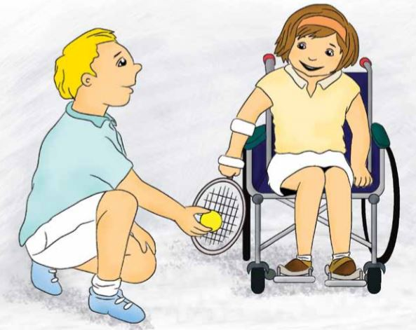
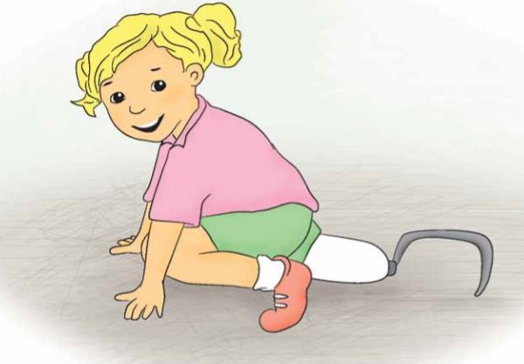

Slide 13
Fiziksel aktiviteyi veya sporu, spora ya da engel durumunuza özel geliştirilmiş yardımcı cihazlar/ekipmanlar/protezler kullanarak yapabileceğiniz gibi, hiçbir yardımcı ekipmana gereksinim duymadan da yapabilirsiniz.
Örneğin masa tenisi sporunu, kullandığınız protez veya cihazınızla veya bunları kullanmıyorsanız var olan durumunuzla ayakta yapabileceğiniz gibi; tekerlekli sandalye kullanan bir bireyseniz tekerlekli sandalyenizde oturarak da yapabilirsiniz.
Bedensel engelli bireylerin evlerinden dışarı çıkarak toplum içinde aktif rol almaları, sporcu kimlikleri ile öne çıkmaları, diğer engelli bireylere ve topluma örnek olacaktır. Böylece bedensel engelli bireylerin fiziksel aktiviteye katılımına engel olan çevresel bariyerlerin ortadan kalkması sağlanacaktır.

Slide 14
YAŞ ARALIĞI | EV İÇİ/DIŞI BOŞ ZAMAN AKTİVİTELERİ | SPOR AKTİVİTELERİ | İŞ/OKUL AKTİVİTELERİ
0‐ 18 Yaş | - Beden eğitimi derslerine aktif katılım - Aerobik aktiviteler (koşma, zıplama gibi..) - Ev dışında yürüme ve tekerlekli sandalye kullanma, - Kuvvet, dayanıklık ve esnekliği arttırmak için egzersizler - Ata binme - Yüzme - Bisiklet kullanma - Su içi egzersizler - Dans - Grup oyunları (körebe, saklambaç, yakan top, evcilik oyunu vb.) - Bireysel oyunlar (uçurtma uçurma, su oyunları, topbalonla oynama vb.) - Oyun parkında vakit geçirme - Kamp yapma, - Balık tutma, | - Paralimpik Sporlar - Atletizm, - Atıcılık, - Ampute futbol, - Masa tenisi, - Tekerlekli sandalye basketbol, - Bilek güreşi, - Halter, - Badminton, - Okçuluk, - Tekerlekli sandalye tenis, - Yelken, - Yüzme, - Oturarak voleybol - Kayak - Boccia - Tekerlekli Sandalye Curling - Judo - Tekerlekli Sandalye Eskrim - Bisiklet - Kürek - Tekerlekli Sandalye Dans | - Sınıf içi aktiviteler - Grup oyunları (körebe, saklambaç, yakan top, evcilik oyunu vb.) - Bireysel oyunlar (uçurtma uçurma, su oyunları, topbalonla oynama vb.) - Ders aralarında kısa yürüyüşler - Aerobik aktiviteler (folklor, ip atlama gibi)

Slide 15
YAŞ ARALIĞI | EV İÇİ/DIŞI BOŞ ZAMAN AKTİVİTELERİ | SPOR AKTİVİTELERİ | İŞ/OKUL AKTİVİTELERİ
19 Yaş ve Üzeri | - Ev dışında yürüme ve tekerlekli sandalye kullanma, - Kuvvet, dayanıklılık ve esnekliği arttırmak için egzersizler - Kamp yapma, - Balık tutma, - Bahçe işleri, - Boya yapma - Ev işlerinde aile bireylerine yardım etme | - Paralimpik Sporlar - Atletizm, - Atıcılık, - Ampute Futbol, - Masa Tenisi, - Bilek Güreşi, - Halter, - Badminton, - Okçuluk, - Tekerlekli Sandalye Tenis, - Yelken, - Yüzme, - Oturarak Voleybol - Kayak - Boccia - Tekerlekli Sandalye Curling - Judo - Tekerlekli Sandalye Eskrim - Bisiklet - Kürek - Tekerlekli Sandalye Basketbol - Tekerlekli Sandalye Dans | - Masa başı aktiviteler (telefon veya klavye kullanma) - Masa başı egzersizleri (düzgün duruş ve oturuşa yönelik egzersizler)

